Slide 1
2ΟΟ ΧΡΟΝΙΑ ΑΠΟ ΤΗΝ ΕΛΛΗΝΙΚΗ ΕΠΑΝΑΣΤΑΣΗ

Slide 2
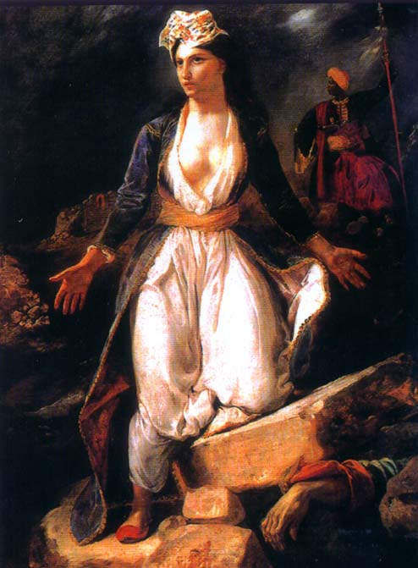
Η Νίκη πάνω από τα ερείπια (Ευγένιος Ντελακρουά)
«Είμαστε όλοι Έλληνες»

Slide 3
Τῇ ὑπερμάχῳ στρατηγῷ τὰ νικητήρια, ὡς λυτρωθεῖσα τῶν δεινῶν εὐχαριστήρια, ἀναγράφω σοι ἡ πόλις σου, Θεοτόκε· ἀλλ’ ὡς ἔχουσα τὸ κράτος ἀπροσμάχητον, ἐκ παντοίων με κινδύνων ἐλευθέρωσον, ἵνα κράζω σοί· Χαῖρε Νύμφη ἀνύμφευτε.

Slide 5
Ο Νεοελληνικός Διαφωτισμός
αποτελεί τμήμα της ευρύτερης φιλοσοφικής, επιστημονικής, πολιτικής, και γενικότερα ιδεολογικής κίνησης στον Ευρωπαϊκό χώρο κατά τη διάρκεια του 18^{ου} αιώνα που ονομάζεται
Ευρωπαϊκός Διαφωτισμός.

Slide 6
Κύρια χαρακτηριστικά του Ευρωπαϊκού Διαφωτισμού ήταν:
Η εμπιστοσύνη στη δύναμη του ορθού λόγου
Η πίστη στη δυνατότητα βελτίωσης του ανθρώπου και απεριόριστης προόδου
του πολιτισμού.
Ο κριτικός έλεγχος και η άρνηση
της παράδοσης και κάθε αυθεντίας που πηγάζει από αυτή.

Slide 7
«Siècle des lumières»,
Εάν υπάρχει κάτι που γνωρίζεις, διάδωσέ το. Εάν υπάρχει κάτι που δε γνωρίζεις, αναζήτησε το.
Αναπαράσταση από την Εγκυκλοπαίδεια του Ντιντερό, όπου η Αλήθεια είναι στο κέντρο περιβαλλόμενη από φως, με τα καλύμματα της να αφαιρούνται από την Φιλοσοφία και την Λογική .

Slide 8
Επανάσταση στις επιστήμες
Το κίνημα του Διαφωτισμού ήταν ουσιαστικά επακόλουθο της Επιστημονικής επανάστασης του 17ου αιώνα, που με τη σειρά της προκλήθηκε από τις ανακαλύψεις του Κοπέρνικου τον 16ο αιώνα , και στη συνέχεια του Γαλιλαίου, στην αστρονομία.

Slide 10
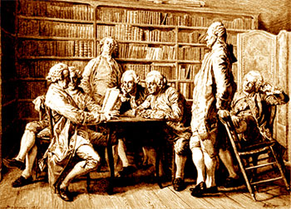
Στην Αγγλία έζησαν οι δύο σπουδαιότεροι
πρόδρομοι του κινήματος:

Slide 11
Ο Isaak Newton (1642 – 1727), που με την εφαρμογή νέας επιστημονικής μεθόδου διατύπωσε τη θεωρία της Βαρύτητας. Το μνημειώδες έργο του Νεύτωνα Μαθηματικές Αρχές της Φυσικής Φιλοσοφίας (Philosophiae Naturalis Principia Mathematica) αποτέλεσε σύνοψη των επιτευγμάτων της προηγούμενης περιόδου και έθεσε την επιστήμη σε νέες πλέον κατευθύνσεις.

Slide 12
Ο John Locke (1632 – 1704), ο οποίος θεμελίωσε φιλοσοφικά τον πολιτικό φιλελευθερισμό και το νεότερο εμπειρισμό .
Ο Τζων Λοκ
Άγγλος φιλόσοφος

Slide 13
Κυριότεροι εκπρόσωποι του γαλλικού Διαφωτισμού που προετοίμασε τη Γαλλική Επανάσταση, είναι
ο Montesquieu, (ο οποίος με το βιβλίο του
Το Πνεύμα των Νόμων καταγγέλλει τον δεσποτισμό
και θεμελιώνει την κυριαρχία των Νόμων),
ο Rousseau, με νέες προτάσεις για την εκπαίδευση
ο Voltaire, υπέρμαχος της ανεξιθρησκίας
ο κύκλος των εγκυκλοπαιδιστών, (Diderot, D’ Alembert κ.α.).
Η ακτινοβολία του απλώθηκε σχεδόν σε όλη
την Ευρώπη
και μέσω του παροικιακού Ελληνισμού
έφτασε μέχρι την
Τουρκοκρατούμενη Ελλάδα .

Slide 15
ΓΑΛΛΙΚΗ ΕΠΑΝΑΣΤΑΣΗ

Slide 17
Η προσπάθεια για αναγέννηση της ελληνικής παιδείας
κατά το 17^{ο} αιώνα, εκπορεύτηκε
από το Πατριαρχείο και στηρίχτηκε
στον Κορυδαλλέα
και άλλους λόγιους με σπουδές στην Ιταλία
οι οποίοι συνδύαζαν στο έργο τους
τα ιερά γράμματα
με την καλλιέργεια της κλασικής παιδείας

Slide 18
To Μέγα Αλφαβητάριον του Μιχαήλ Παπά Γεώργιου, Βιέννη 1771. Το πρώτο ελληνικό αλφαβητάριο της νεώτερης εποχής.

Slide 19
Τον 18^{ο} αιώνα το ελληνικό εμπόριο και η ναυτιλία
θα γνωρίσουν μεγάλη άνθηση.
Ιδρύονται και ακμάζουν ελληνικές παροικίες από τη Βενετία,
την Τεργέστη και τη Μασσαλία ως την Οδησσό.
Οι Έλληνες έρχονται σε επαφή με τα σύγχρονα
ρεύματα της ευρωπαϊκής σκέψης,
στη Βενετία, στη Βιέννη και
τη Λειψία ιδρύουν τυπογραφεία και
εκδοτικούς οίκους.
Στη Βιέννη εκδίδονται οι πρώτες ελληνικές
εφημερίδες,
η «Εφημερίς» και «ο Λόγιος Ερμής».

Slide 20
Το πρώτο φύλλο της Εφημερίδος, Βιέννη 31 Δεκεμβρίου 179Ο.

Slide 21
Πρωτοσέλιδο του Λόγιου Ερμού(Βιέννη, 1817).

Slide 22
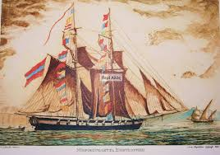
Την ίδια ανάπτυξη με το εμπόριο γνωρίζει
και η ναυτιλία των νησιών του Αιγαίου.
Μετά μάλιστα από τη λήξη
του Ρωσοτουρκικού πολέμου
και την υπογραφή της συνθήκης
του Κιουτσούκ Καϊναρτζή
το 1774,
τα ελληνικά πλοία
αποκτούν το δικαίωμα να διαπλέουν
ελεύθερα τις θάλασσες υπό ρωσική σημαία.

Slide 23
Η πολιτισμική ανανέωση εξαπλώνεται σε ολόκληρο το χώρο της Ελληνικής Ανατολής

Slide 24
Σκοπός του Νεοελληνικού Διαφωτισμού είναι η ιδεολογική προετοιμασία της Επανάστασης

Slide 25
Τα πιο σημαντικά προβλήματα
που απασχόλησαν τους λογίους
του Νεοελληνικού Διαφωτισμού
ήταν:
η σχέση των σύγχρονων Ελλήνων με την πνευματική κληρονομιά της αρχαίας Ελλάδας
η αφύπνιση της εθνικής συνείδησης,
η γλώσσα,
η θέση των νέων φιλοσοφικών ιδεών
και των φυσικών επιστημών
στην νεοελληνική παιδεία.

Slide 27
Η πρώτη γενιά του Ελληνικού Διαφωτισμού-κυριότεροι εκπρόσωποι της οποίας ήταν ο Νικηφόρος Θεοτόκης και
ο Ευγένιος Βούλγαρης που επηρεάζεται αρχικά από το Βολταίρο.

Slide 28
Η δεύτερη γενιά επηρεάζεται από τους Εγκυκλοπαιδιστές με σημαντικότερους εκπροσώπους:
τον Ιώσηπο Μοισιόδακα, υποστηρικτή της δημοτικής, της λαϊκής γλώσσας
τον Δημήτριο Καταρτζή, το λαμπρότερο εκπρόσωπο του φαναριώτικου Διαφωτισμού
τον Κωνσταντίνο Κούμα, υποστηρικτή νέων μεθόδων διδασκαλίας, συγγραφέα του βιβλίου «Σύνοψις Φυσικής» κατά των προλήψεων και της δεισιδαιμονίας
τους Δημητριείς, Δημήτριο Φιλιππίδη και Δανιήλ Κωνσταντά, που έγραψαν τη Νεωτερική Γεωγραφία
τον Θεόφιλο Καΐρη, οπαδό φιλελεύθερων ιδεών

Slide 29
Η τρίτη γενιά με κυριότερους εκπροσώπους το Ρήγα και τον Κοραή επηρεάζεται από τους Γάλλους Ιδεολόγους και τη Γαλλική Επανάσταση.
Η Διακήρυξη των Δικαιωμάτων του Ανθρώπου και του Πολίτη.

Slide 30
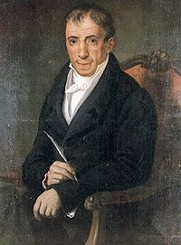
ΑΔΑΜΑΝΤΙΟΣ ΚΟΡΑΗΣ (1748-1833)
Θερμός υποστηρικτής των φιλελεύθερων ιδεών της Γαλλικής Επανάστασης.
Βασικές του ιδέες ήταν η ανάγκη «μετακένωσης» της δυτικής παιδείας στην Ελλάδα και ο εκσυγχρονισμός της διδασκαλίας (διδακτέα ύλη και σχολικά βιβλία, κατάρτιση διδασκάλων και εκπαίδευση μαθητών).
Τον όρο μετακένωσις τον έπλασε ο Κοραής για να αποδώσει το αίτημα της αξιοποίησης των δυτικών επιτευγμάτων, που μπορούσαν να συμβάλουν στην ανάπτυξη της ελληνικής προσπάθειας.
Για να κερδίσουν την Ελευθερία οι Έλληνες πρέπει πρώτα να μορφωθούν.

Slide 31
Ο Ρήγας Βελεστινλής ή Ρήγας Φεραίος (1758-24 Ιουνίου 1798)
ήταν συγγραφέας,
πολιτικός στοχαστής και επαναστάτης.
Θεωρείται εθνομάρτυρας και πρόδρομος της Επανάστασης.

Slide 32
Τμήμα από τη Χάρτα του Ρήγα

Slide 33
Φυσικής απάνθισμα δια τους αγχίνους και φιλομαθείς Έλληνας εκ της Γερμανικής και Γαλλικής διαλέκτου ερρανισθέν παρά Ρήγα Βελεστινλή Θετταλού. Ούτινος αναλώμασιν εξεδόθη, προς ωφέλειαν των ομογενών. Εν Βιέννη, εκ της Τυπογραφίας του Ευγενούς Τράττνερ, 1790.

Slide 34
Αναμνηστική πλάκα στον πύργο Νεμπόισα, παραποτάμιο φρούριο του Βελιγραδίου στον οποίο εκτελέστηκε ο Ρήγας Φεραίος και 7 σύντροφοί του.

Slide 35
Ο Ρήγας Βελεστινλής και ο Αδαμάντιος Κοραής υποβαστάζουν την Ελλάδα. Πίνακας του Θεόφιλου, Μακεδονικό Μουσείο Σύγχρονης Τέχνης (1911)

Slide 38
